Slide 1
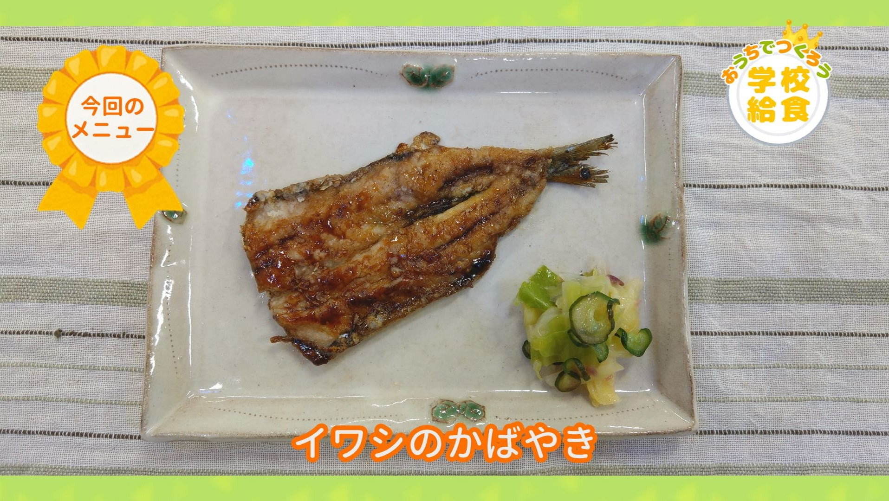
第２回「トライやる・ウィークで来所した 第3回「さといもごはん
中学生が考えた和のクリスマスメニュー」 れんこんハンバーグ」
「はりはりづけ、手作りみそカツ」
第4回「寒い冬 だしで味わおう 第5回「魚料理
はちぶせ鍋」 いわしの手開きにチャレンジ」

